Slide 1
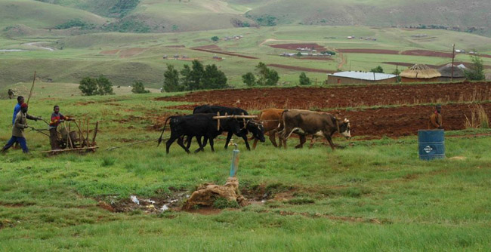
Bőség és szükség
Afrika mezőgazdasága
FÖLDRAJZ 7.
Készítette: Koleszár Gábor

Slide 2
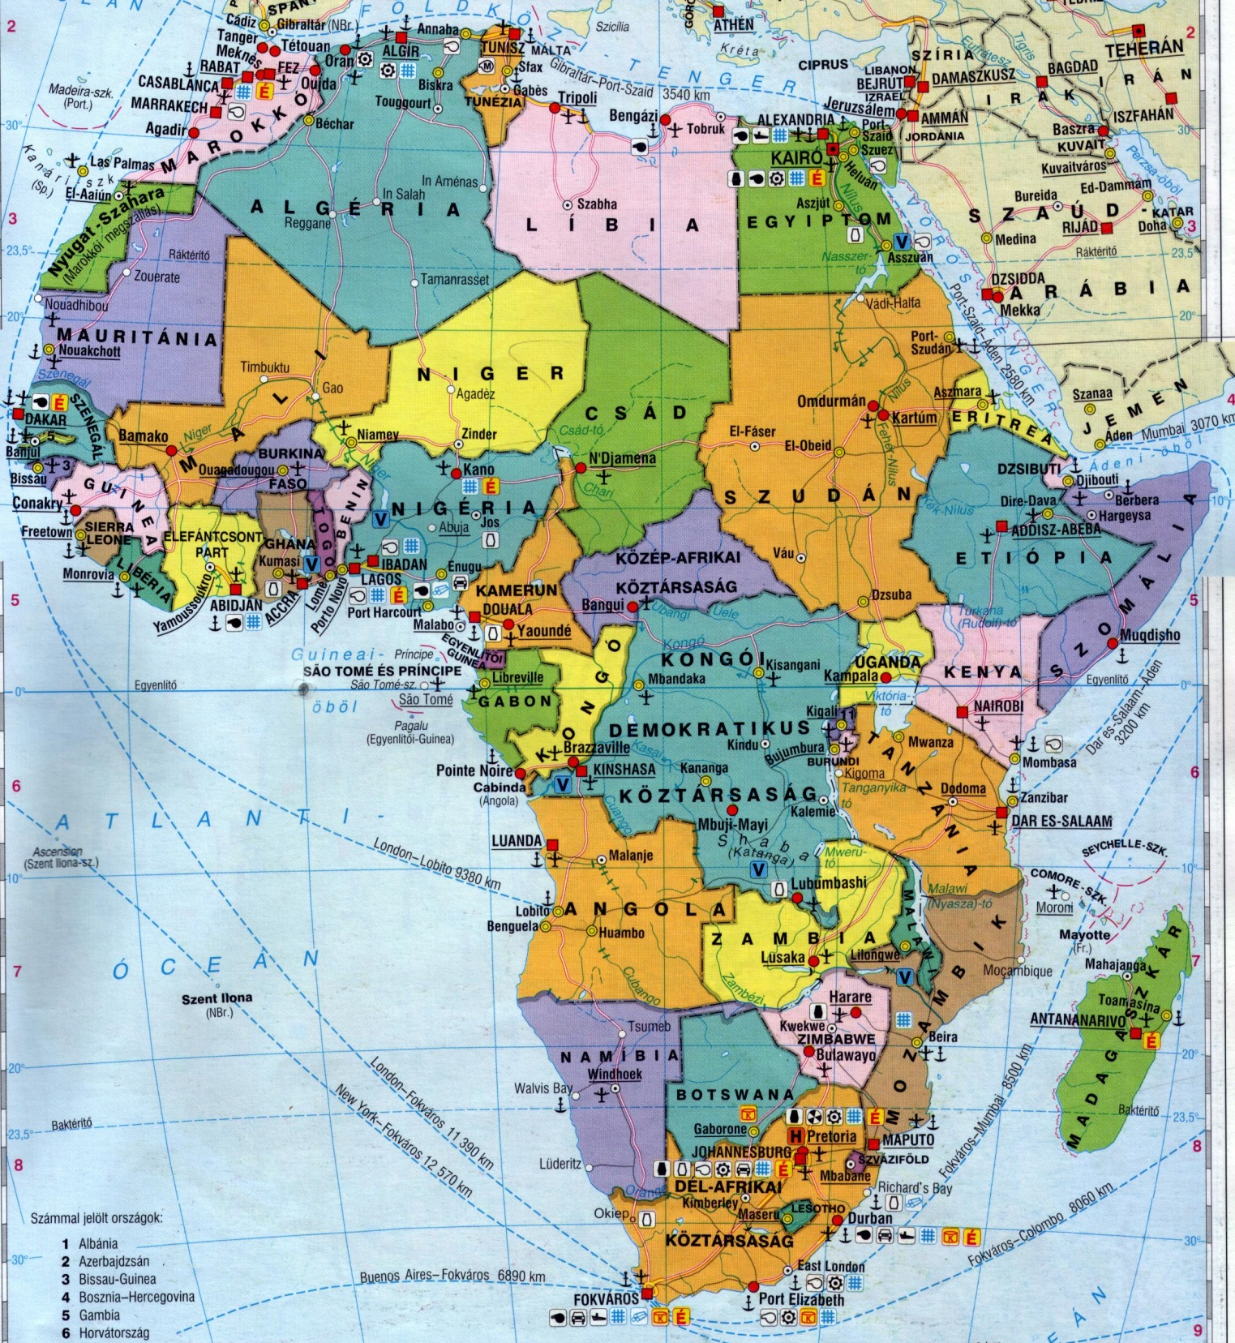
Afrika legnagyobb kakaó-termelő országai

Slide 3
Kétarcú mezőgazdaság
Önellátó gazdálkodás
Árutermelő gazdálkodás

Slide 4
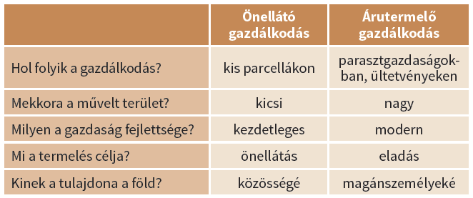

Slide 5
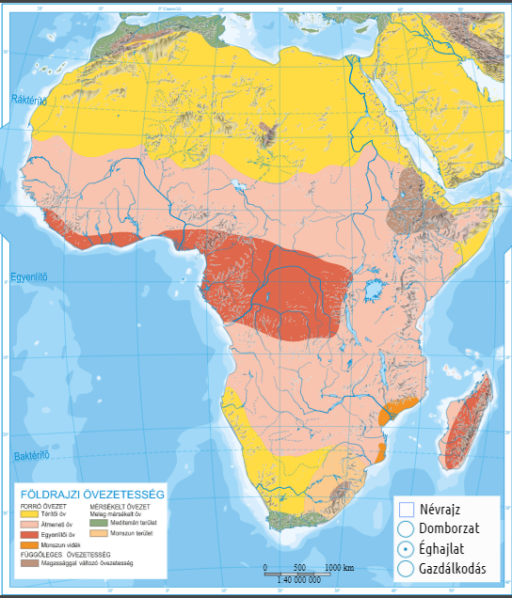
Ismételjük át Afrika éghajlatait!
Mediterrán
Trópusi sivatagi
Szavanna
Egyenlítői
Szavanna
Mediterrán

Slide 6
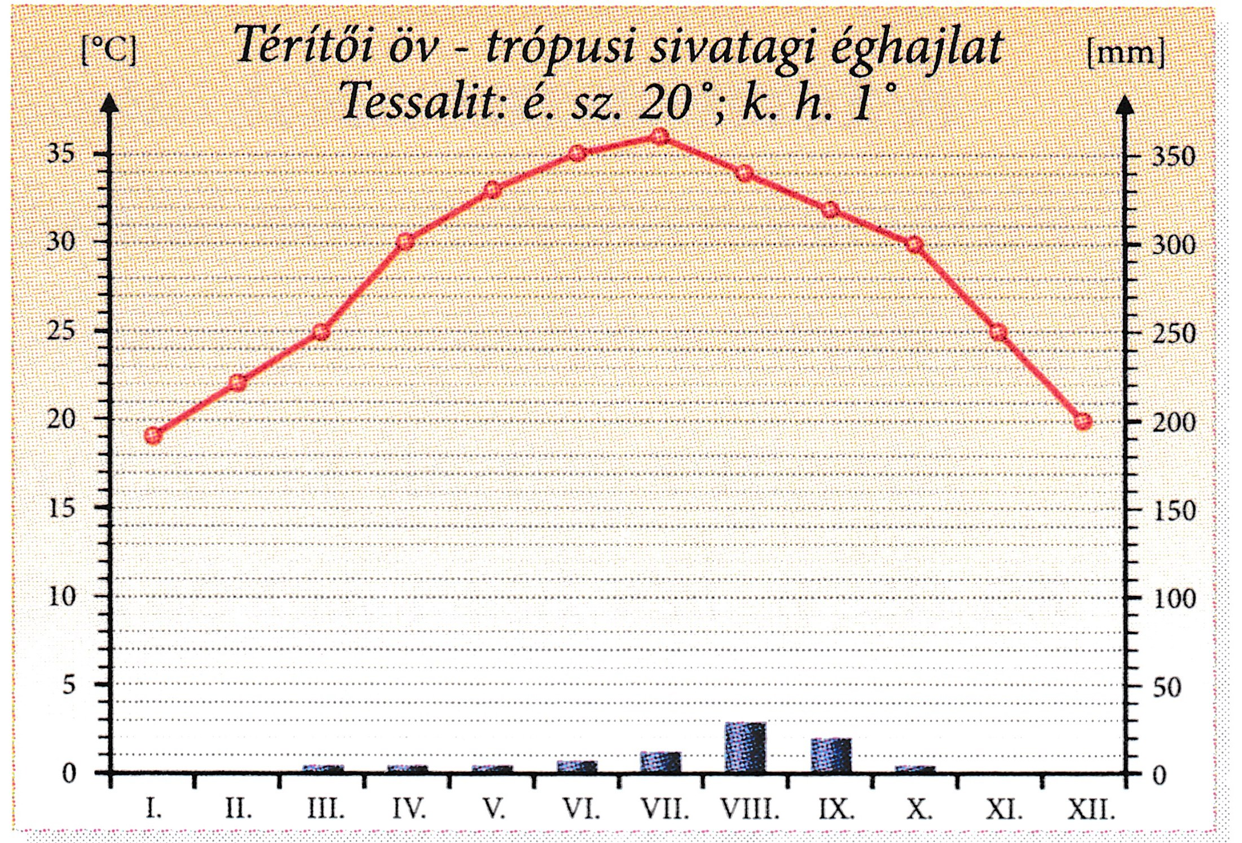

Slide 7
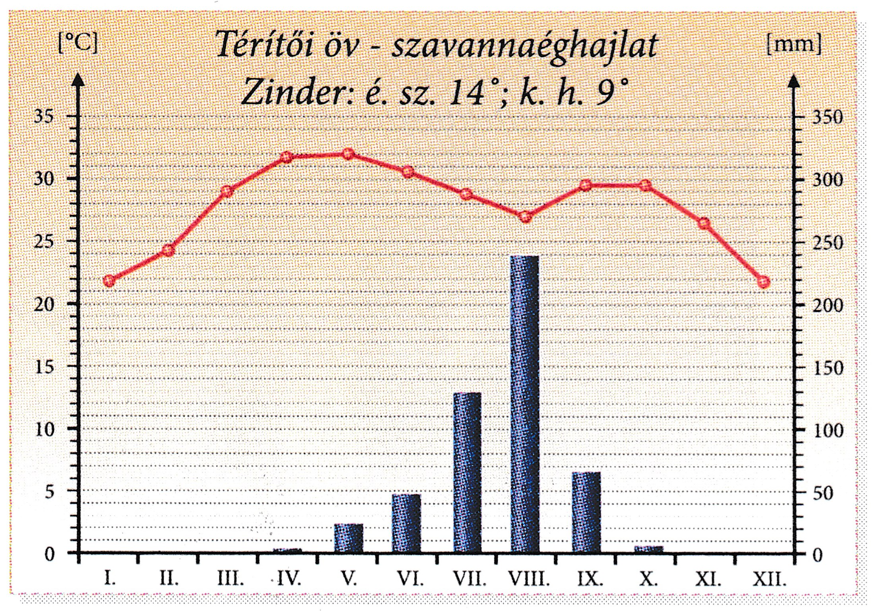

Slide 8
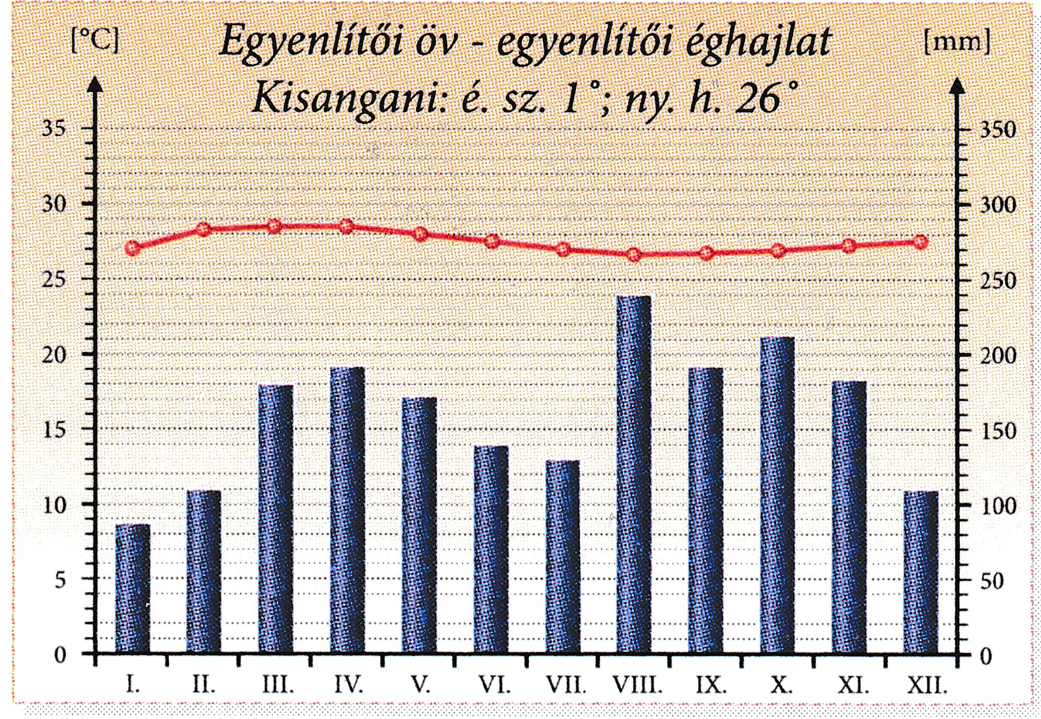

Slide 9
Afrika éghajlatainak jellemzői:
Éghajlat | Évszakok | Természetes növényzet | Folyók vízjárása
Mediterrán | hosszú, forró, száraz nyár enyhe csapadékos tél | keménylombú erdő | ingadozó
Trópusi sivatagi | 1. igen forró, száraz (nyár) 2. hűvös, száraz (tél) | félsivatagi sivatagi | időszakos
Szavanna | 1. meleg, esős 2. forró, száraz | erdős- cserjés- füves- szavanna | ingadozó
Egyenlítői | 1. állandóan forró esős | trópusi őserdő (esőerdő) | egyenletes

Slide 10
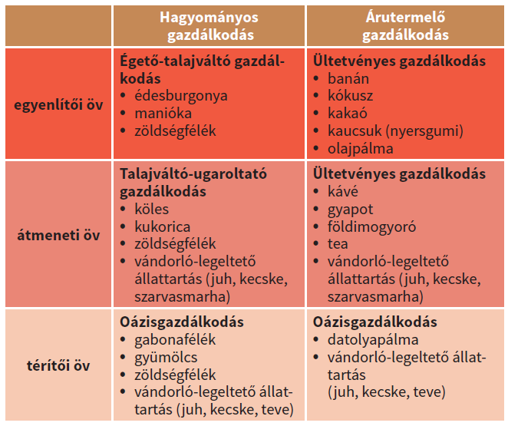
Egyenlítői
éghajlat
Szavanna
éghajlat
Trópusi sivatagi
éghajlat

